Slide 1
▶ YouTube トレンド ランキング
2026年06月18日 · 急上昇 TOP 10 発表

Slide 2

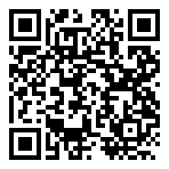
#10
KONKON Beats / 大神ミオ cover.
📺 Mio Channel 大神ミオ
👁 126,407 👍 23,559 💬 1,112
⏱ 2:53 · 📅 公開10時間前
https://www.youtube.com/watch?v=KmebvK80v7Y
💡 公開10時間で急上昇入り！ 10万再生突破の話題作 いいね率18.6%と視聴者の支持が非常に高い

Slide 3

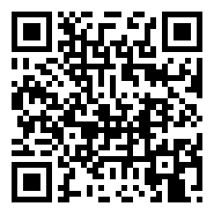
#9
後戻りできない1本道のレールを繋いでエンドラまでたどり着け！【マイクラ】
📺 ドズル社
👁 326,982 👍 9,593 💬 246
⏱ 55:56 · 📅 公開12時間前
https://www.youtube.com/watch?v=SkPVI0sGFCw
💡 公開12時間で急上昇入り！ 10万再生突破の話題作 いいね率2.9%と好評価

Slide 4

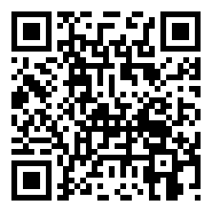
#8
YASMINE LOOKS PRETTY INSANE!!!! (SF6 Gameplay Trailer Reaction)
📺 Punkdagod
👁 45,019 👍 2,939 💬 325
⏱ 8:03 · 📅 公開-1時間前
https://www.youtube.com/watch?v=owDRqb9_2oE
💡 公開-1時間で急上昇入り！ 急上昇中の新興コンテンツ いいね率6.5%と視聴者の支持が非常に高い

Slide 5

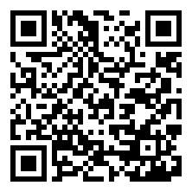
#7
なにわ男子 - Gimme The Day [Official Music Video]
📺 なにわ男子
👁 136,132 👍 17,740 💬 1,581
⏱ 4:03 · 📅 公開11時間前
https://www.youtube.com/watch?v=w5yjQcL7FYs
💡 公開11時間で急上昇入り！ 10万再生突破の話題作 いいね率13.0%と視聴者の支持が非常に高い

Slide 6

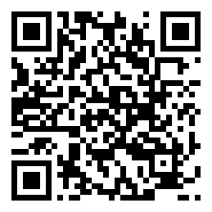
#6
【新章開幕】新ポケモン大量追加キタァァアア！！！wwwwwww【ポケモンチャンピオンズ】
📺 今日ポケch.
👁 284,916 👍 3,348 💬 542
⏱ 27:46 · 📅 公開8時間前
https://www.youtube.com/watch?v=P0I0UN5V3ko
💡 公開8時間で急上昇入り！ 10万再生突破の話題作

Slide 7

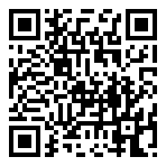
#5
TVアニメ『攻殻機動隊 THE GHOST IN THE SHELL』予告編｜2026年7月7日 放送開始
📺 Ghost in the Shell Official Channel
👁 95,439 👍 6,430 💬 352
⏱ 1:22 · 📅 公開12時間前
https://www.youtube.com/watch?v=nnRcKC4Rgsc
💡 公開12時間で急上昇入り！ 急上昇中の新興コンテンツ いいね率6.7%と視聴者の支持が非常に高い

Slide 8

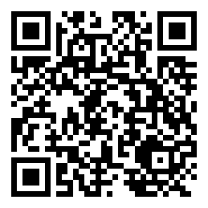
#4
BE:FIRST / I Want You Back - Live from BE:FIRST Stadium Live 2026 We are the “BE:ST” -
📺 BE:FIRST Official
👁 184,896 👍 23,500 💬 919
⏱ 4:14 · 📅 公開10時間前
https://www.youtube.com/watch?v=g2NsFsJuizA
💡 公開10時間で急上昇入り！ 10万再生突破の話題作 いいね率12.7%と視聴者の支持が非常に高い

Slide 9

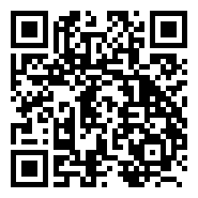
#3
『ストリートファイター6』ヤスミン（Yasmine）ゲームプレイトレーラー
📺 CapcomChannel
👁 292,797 👍 8,728 💬 0
⏱ 2:59 · 📅 公開-1時間前
https://www.youtube.com/watch?v=bi5NcXDwdt0
💡 公開-1時間で急上昇入り！ 10万再生突破の話題作 いいね率3.0%と好評価

Slide 10

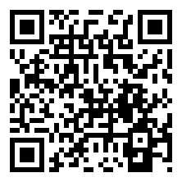
#2
かつてない進化を遂げる #スパイダーマン、新たな物語がいま始まる！『スパイダーマン：ブランド・ニュー・デイ』最新予告編 7月31日（金）日米同時公開決定！
📺 ソニー・ピクチャーズ 映画
👁 382,441 👍 9,175 💬 677
⏱ 2:35 · 📅 公開2時間前
https://www.youtube.com/watch?v=Zf2_4CmsLhg
💡 公開2時間で急上昇入り！ 10万再生突破の話題作 いいね率2.4%と好評価

Slide 11


🏆 NO. 1 🏆
M!LK - 真・運命 (曽野舜太&山中柔太朗) (Official Music Video)
👁 807,584 👍 79,175 💬 7,975 ⏱ 3:38 📅 公開10時間前
💡 公開10時間で急上昇入り！ 50万再生の注目コンテンツ いいね率9.8%と視聴者の支持が非常に高い
https://www.youtube.com/watch?v=dEEd9HHEQE0

Slide 12



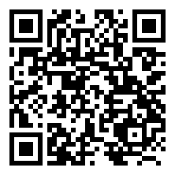



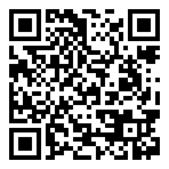
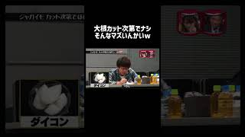
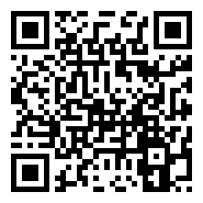
🎬 エンタメ 人気動画 TOP 5
#1
いや勝つんかいw #おもしろ #エンタメ #ネタ #バズれ #shorts
📺 やっさん2 👁 19,152,274 👍 158,005 ⏱ 0:10 📅 2025-08-09
https://www.youtube.com/watch?v=fBQOV3jiST0
#2
狩野英孝のマイクラ実況が面白いwww#エンタメ #マイクラ #狩野英孝
📺 はるえもん 👁 11,728,087 👍 185,899 ⏱ 1:33 📅 2025-07-05
https://www.youtube.com/watch?v=21eblauBPy8
#3
ネプリーグ放送事故w #おもしろ #面白い #テレビ #エンタメ #お笑い #芸人 …
📺 やっさん2 👁 11,512,956 👍 132,866 ⏱ 0:18 📅 2025-11-01
https://www.youtube.com/watch?v=fGaa5iluMIQ
#4
入れないと蝶野に制裁ビンタされる⁉️ #エンタメ #ガキ使 #ダウンタウン#方正
📺 はるえもん 👁 10,544,069 👍 97,956 ⏱ 0:57 📅 2025-10-17
https://www.youtube.com/watch?v=Mr8II4SLhaI
#5
大根だけってどんな味なんだろう？ #面白い #おもしろ #エンタメ #お笑い #お笑…
📺 やっさん2 👁 8,889,004 👍 87,057 ⏱ 0:33 📅 2025-11-05
https://www.youtube.com/watch?v=40nqUvs_tfE

Slide 13







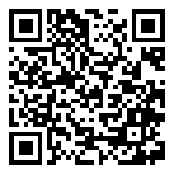
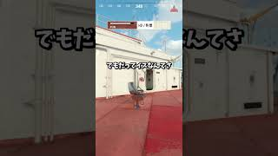
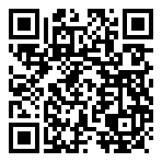
🎮 ゲーム 人気動画 TOP 5
#1
見たことの無い落ち方をする配信者#葉 #ゲーム実況 #切り抜き #onlyup
📺 葉ちゅべ 👁 20,503,541 👍 374,266 ⏱ 0:38 📅 2023-07-07
https://www.youtube.com/watch?v=0cjKg-Z3xak
#2
感動のダブルスイカ‼️ #スイカゲーム #ゲーム実況 #サワヤンゲームズ
📺 にこみチャンネル 👁 20,450,170 👍 362,385 ⏱ 0:59 📅 2023-12-22
https://www.youtube.com/watch?v=mhCy0IgobIw
#3
全部ひっかかる人【しょぼんのアクション3D】 #ゲーム実況
📺 タン 👁 19,802,942 👍 389,669 ⏱ 1:00 📅 2023-09-28
https://www.youtube.com/watch?v=XGbduoPa_-0
#4
デビルレベルpart9 #switch2 #ゲーム実況 #shorts
📺 ぐりげんの南極第二拠点 👁 16,598,681 👍 195,357 ⏱ 1:02 📅 2025-08-18
https://www.youtube.com/watch?v=1JT-CjiNVok
#5
自然に隠れた末路がww #shorts #prophunt #かくれんぼ #cod
📺 プン 👁 11,937,661 👍 158,320 ⏱ 1:00 📅 2024-10-30
https://www.youtube.com/watch?v=d9MAnruE_-c

Slide 14
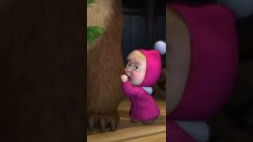
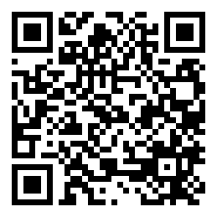

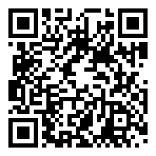



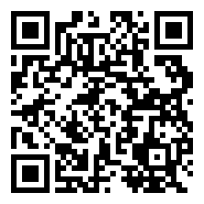


✨ アニメ 人気動画 TOP 5
#1
いえでマネしないでね！@MashaBearJAPAN
📺 マーシャとくま - Masha and the Bear Japan 👁 1,776,244,649 👍 13,733,325 ⏱ 0:53 📅 2023-12-30
https://www.youtube.com/watch?v=1JrBFDwE-jo
#2
TVアニメ「ダンベル何キロ持てる？」OPテーマ Muscle Video
📺 KADOKAWAanime 👁 282,754,085 👍 791,623 ⏱ 1:44 📅 2019-07-11
https://www.youtube.com/watch?v=2pECnr5MNuU
#3
赤ちゃん・子供向け 知育アニメ★数字をおぼえよう・アイスクリーム★Learn To …
📺 ノッカーナアニメーション nokkana animation 👁 254,735,371 👍 543,462 ⏱ 3:23 📅 2018-05-11
https://www.youtube.com/watch?v=88uap7ImJ88
#4
YOASOBI「勇者」 Official Music Video／TVアニメ『葬送の…
📺 YOASOBI 👁 216,530,296 👍 1,213,132 ⏱ 3:24 📅 2023-09-29
https://www.youtube.com/watch?v=OIBODIPC_8Y
#5
TVアニメ『呪術廻戦』第2期「懐玉・玉折」ノンクレジットOPムービー／OPテーマ：キ…
📺 TOHO animation チャンネル 👁 143,471,985 👍 0 ⏱ 1:31 📅 2023-07-07
https://www.youtube.com/watch?v=gcgKUcJKxIs

Slide 15



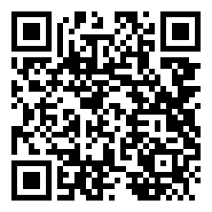





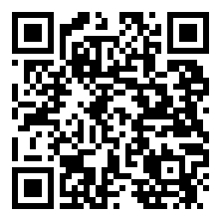
🍿 映画 人気動画 TOP 5
#1
歌舞伎町タワーの日本一高い映画館「109シネマズプレミアム新宿」を正直レビュー！
📺 正直レビュー 🍰🍛 👁 6,814,118 👍 119,565 ⏱ 1:00 📅 2025-03-15
https://www.youtube.com/watch?v=2a1YM7MCXng
#2
人食い村に赴任した新入巡査、衝撃的な素材と演出、面白さで世界で大好評！隠れた秀作日本…
📺 映画少女 👁 6,129,286 👍 28,431 ⏱ 18:03 📅 2024-04-04
https://www.youtube.com/watch?v=Qut46hqaMvw
#3
シンクロ率100％だった映画『Michael』の裏側
📺 フィルムチェーン 👁 4,113,064 👍 67,915 ⏱ 0:56 📅 2026-05-18
https://www.youtube.com/watch?v=lyZZdUUM_GM
#4
市川團十郎が語る映画「国宝」の率直な感想と歌舞伎への想い
📺 KABUKU. / 市川團十郎。 👁 3,623,626 👍 46,148 ⏱ 17:48 📅 2025-07-12
https://www.youtube.com/watch?v=OhHzzl4Z6qU
#5
名作映画を見た感想を嘘ついてる奴は誰だ！映画人狼バトル開始！
📺 東海オンエア 👁 3,400,882 👍 30,115 ⏱ 34:45 📅 2024-09-26
https://www.youtube.com/watch?v=KWYewgdSAOI

